Slide 1


Општина Кисела Вода
Животна средина 2018

Slide 2

Работи кои Општина Кисела Вода ги изврши во 2018 година:
* Пролетна и есенска дератизација;
* Чистење на канали (Мала Рада и Црн Канал);
* Садење на цветен сезонски расад;
* Одржување и изведба на нови фонтани и чешми;
* Катастар на загадувачи (кој официјално ќе биде завршен во Март 2019 година);
* Земање и потврда од чешмите дали се бактериолошко исправни, како и поставување на табли, кај оние кои не се во исправна состојба;
* Обработка и издавање на Елаборати за животна средина;
* Енергетска ефикасност О.О.У Кирил Пејќиновиќ;
* Потпишан меморандум за соработка со Факултетот за земјоделски науки и храна
* Промовирана иновативна платформа „Take Green Action“
* Поставување на прочистувачи на воздух низ градинките на територијата на Општина Кисела Вода;
* Активно учество на Светскиот ден на чистење отпад, Let’s Do It! World;
* Активно учество на Европската недела на Мобилност;
* Организирана трибина во соработка со „Зелен институт“ на тема – управување со отпад;
* Организирана јавна дебата на тема – Управување со пластичен отпад и поставување на корпи за пластичен отпад во просториите на општината во соработка со „Пакомак“;
* Чистење на дворот на О.О.У Кузман Шапкарев;
* Чистење на игралиштето „Вембли“;
* Соработка со „Волонтен центар“ на тема – подигнување на јавната свест за животната средина;
* Садење на дрва низ територијата на Општина Кисела Вода;
* Чистење на Депонии и нивна преманамена во Парк (Герника, Усје и Адора);
* Креирање на нов парк од претходна депонија и негово пуштање во употреба – Парк Герника, во соработка со Град Скопје.

Slide 3

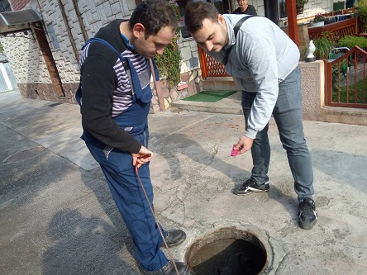
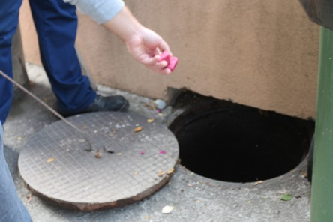
1. Пролетна и есенска дератизација
Општина Кисела Вода, спроведе пролетна и есенска дератизација за уништување на глодари, во кој беа опфаени сите месни и урбани заедници, а во неа беа опфатени 3863 шахти.
Работните активности на терен ги спроведе фирмата „Токси Вет“.

Slide 4

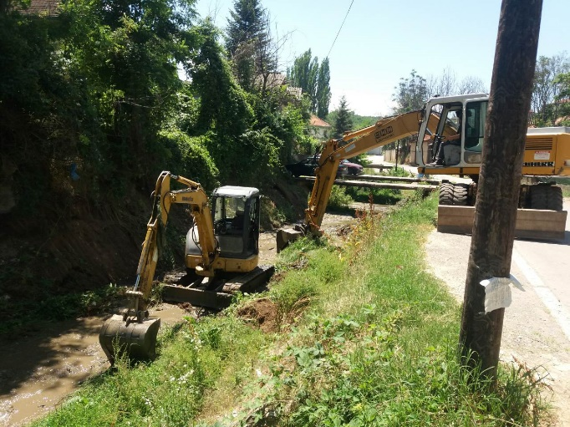
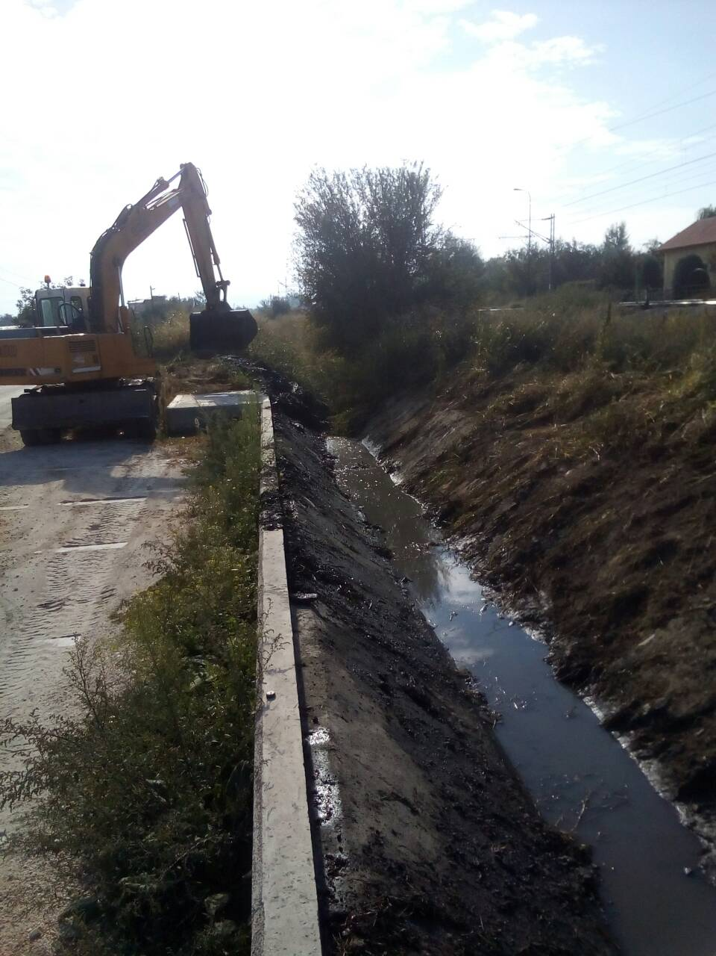
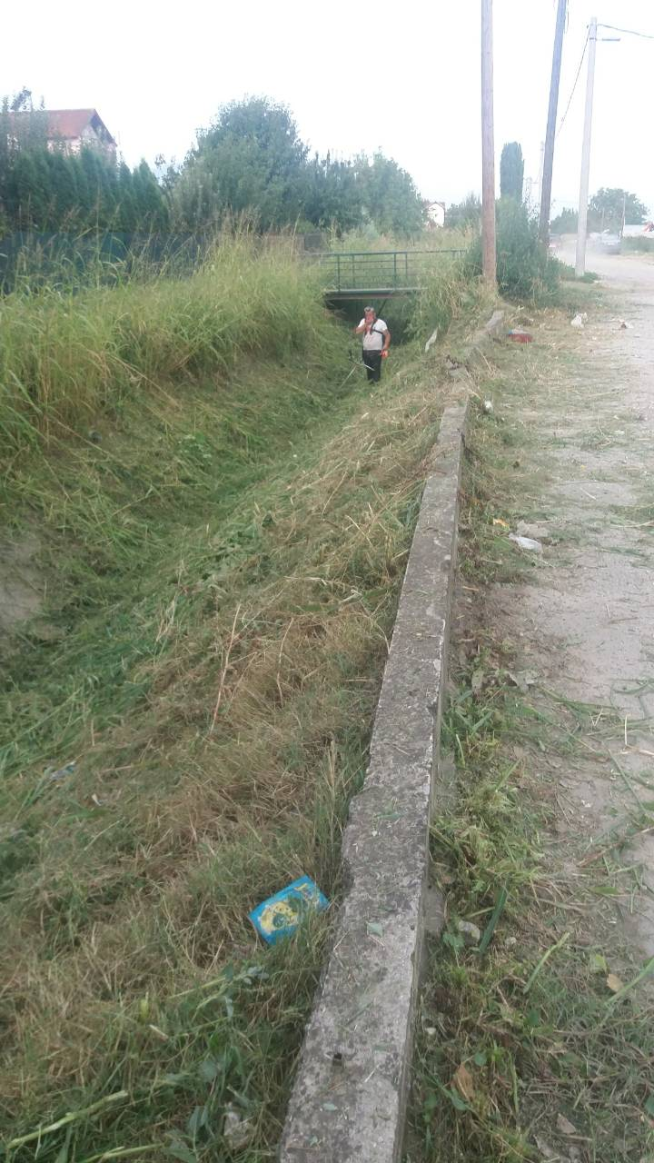
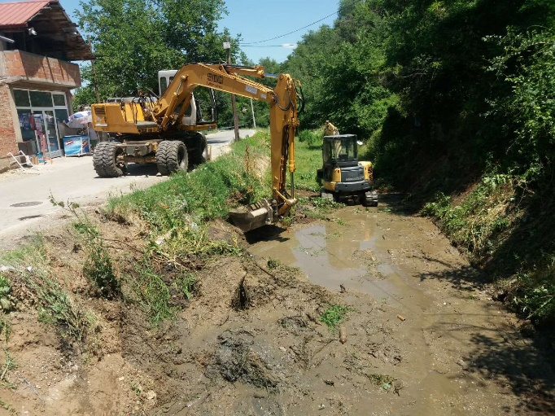
2. Чистење на канали
Обврска на општината е да се грижи за одводните канали, па така и тоа не изостана оваа година. Активно беа чистени два канали и тоа, Мала Рада и Црниот Канал, со отстранување на насобраната тиња, нараснатата вегетација, како и од отпадот фрлен од несовесните граѓани.

Slide 5

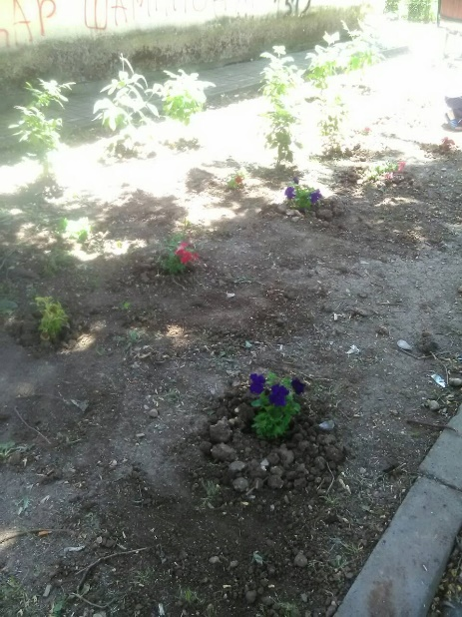
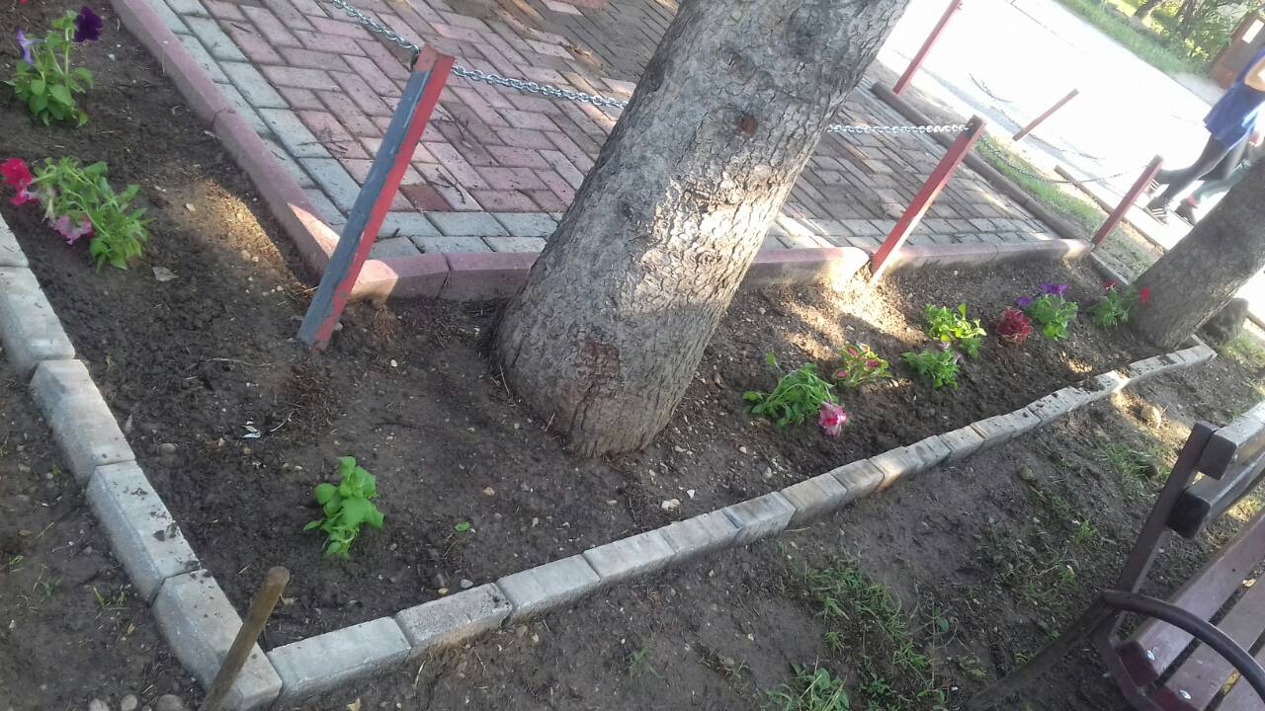
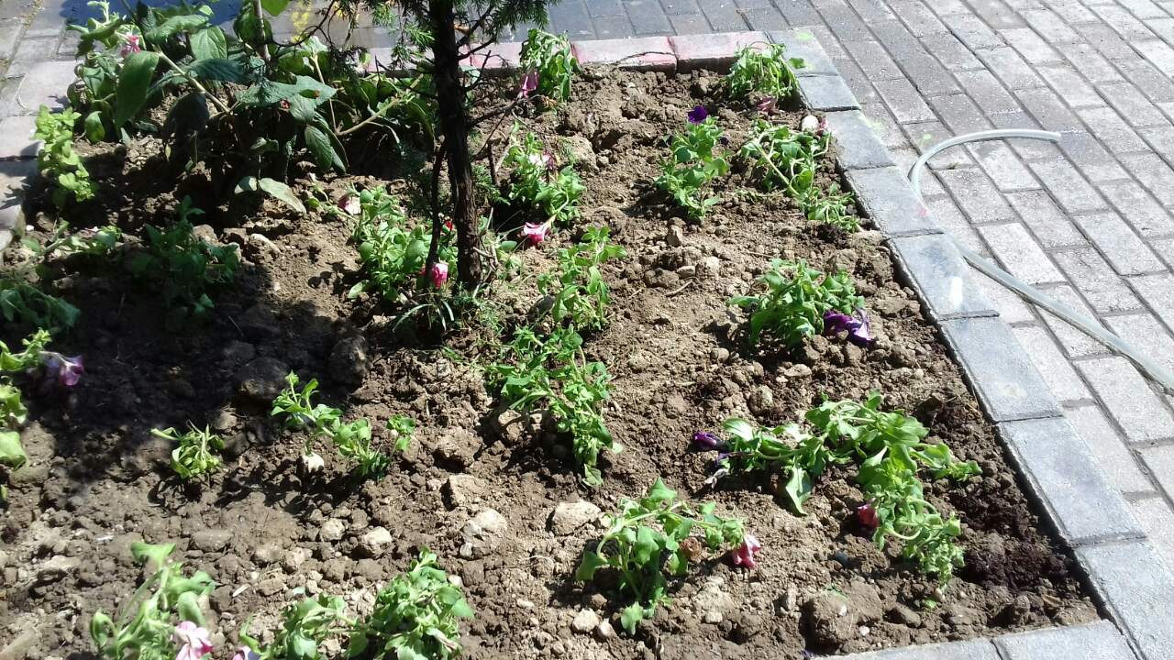
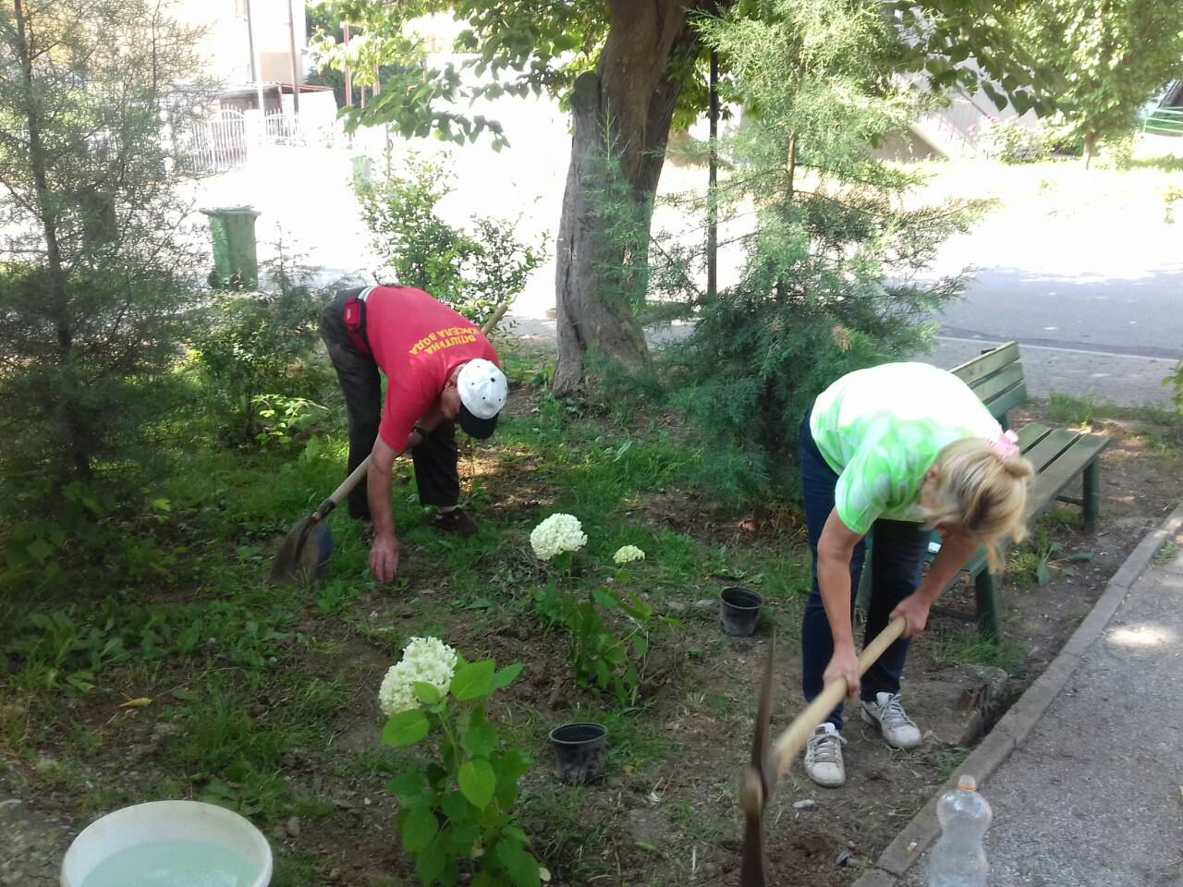
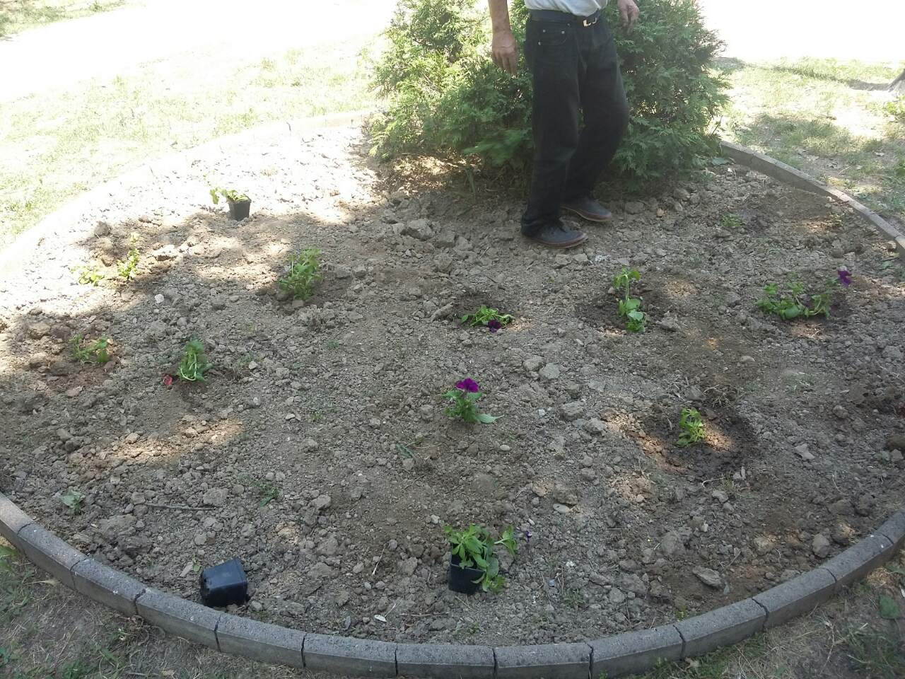
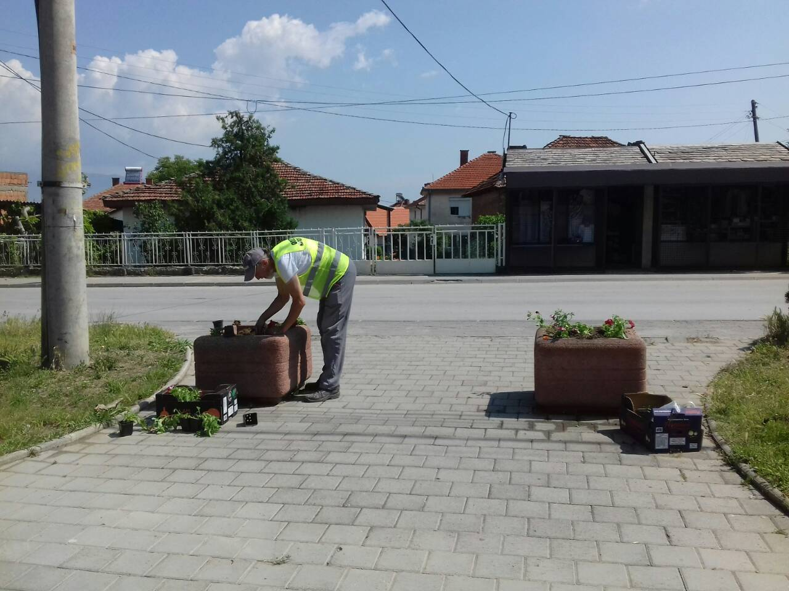
3. Садење на цветен сезонски расад
Во соработка со Град Скопје и ЈП Паркови и зеленило, добиени се 2000 цветни садници, кои беа засадени низ целата територија на Општина Кисела Вода, како и низ основните училишта и градинките. Оваа соработка се очекува да продолжи и во наредните години.

Slide 6

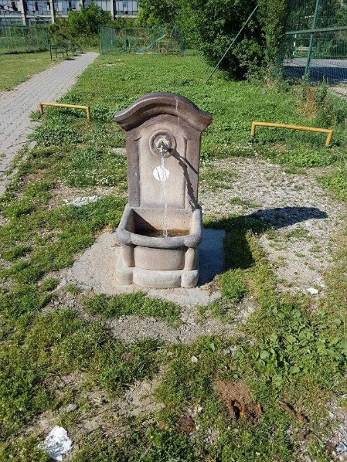
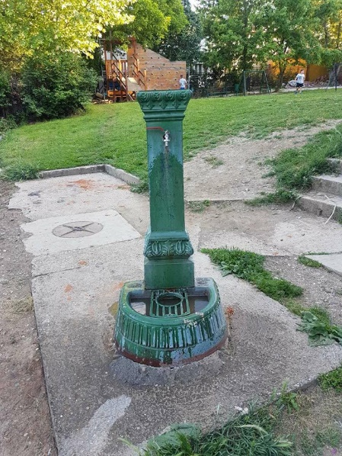
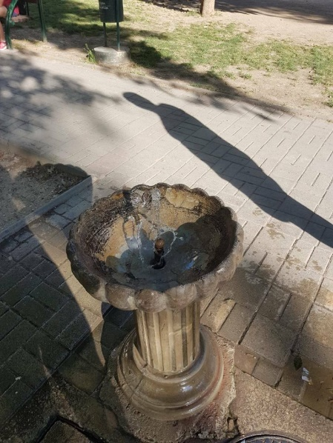
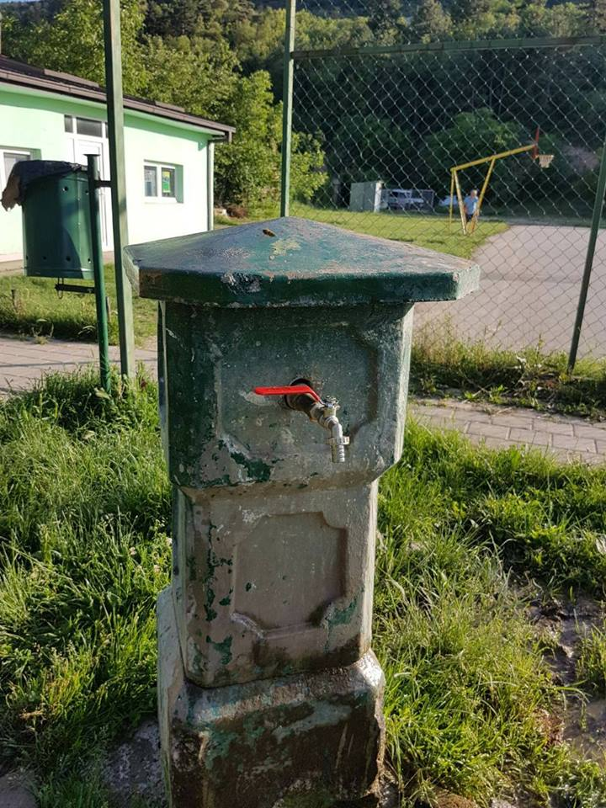
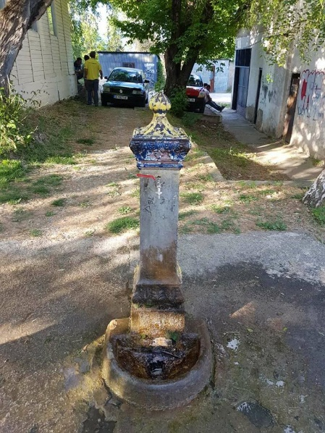
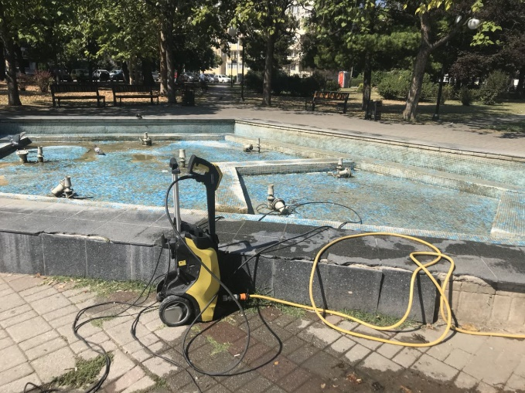
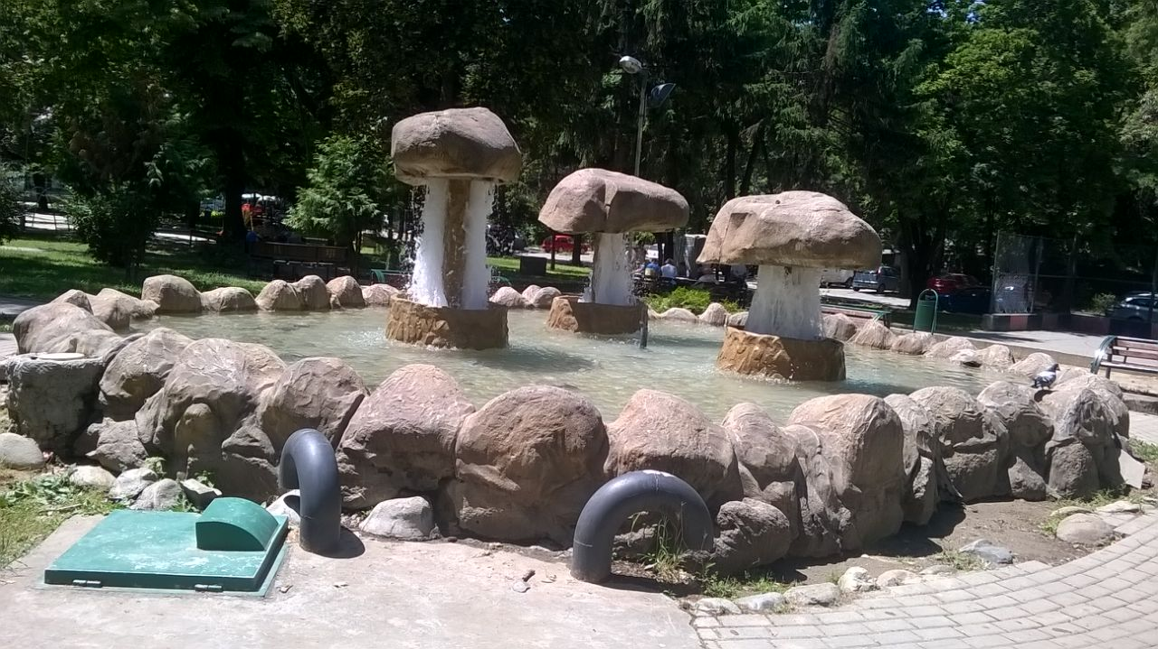
4. ФОНТАНИ И ЧЕШМИ
На територијата на општина кисела вода имаме 3 фонтани и 26 чешми, на кои Работевме и одржувабме на постоечките фонтани,улични чешми и каптирани извори, едновремено работејќи и на подигнување на свеста кај граѓаните, кои за жал често ги уништуваат.

Slide 7

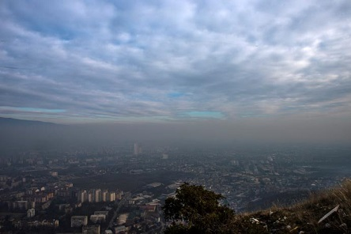
5. Катастар на загадувачи
Општина Кисела Вода во соработка со Технолаб ДОО Скопје започна со изготвување на катастар на загадувачи и истиот ќе биде завршен и официјално преставен кон крајот на месец Март.
Катастарот на загадувачи ќе содржи податоци за деловните субјекти, кои ја загрозуваат или можат да ја загрозат животната средина на територијата на Општина Кисела Вода. Истите ќе ги опфатат сите потребни информации за загадувачките материи кои се создаваат во текот на технолошкиот процес, а ќе бидат опфатени теми како, воздух, вода, отпад и почва.
Потоа податоците ќе се објавуваат на веб страната на Општина Кисела Вода, ќе се ажурираат се со цел за информирање на граѓаните за уделот и влијанието на деловните субјекти во загадувањето на животната средина. Воедно, истите ќе се доставуваат до Министерството за животна средина и просторно планирање.

Slide 8

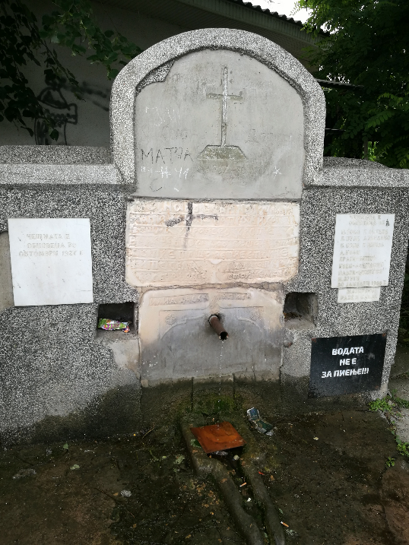
6. Земање и потврда од каптираните објекти дали се бактериолошко исправни, како и поставување на табли, кај оние кои не се во исправна состојба
Секоја година по барање на Општина Кисела Вода, а во соработка со Центарот за јавно здравје, се вршат проверки т.е лабараториски анализи на 12 каптирани објекти, и тоа:
Согласно испитувањата направени од страна на Институтот за јавно здравје, кој е овластена и акредитирана институција за испитување на здравствената безбедност на водата, општина Кисела Вода, ги извести жителите од ова подрачје дека неисправност на водата за пиење и на истите беа поставени 8 табли со предупредување.
Р.Број | Мерно место | Вид водоводен објект | Дата | Хигиенско-технички карактеристики
1 | Центар за зависности | Каптиран објект | 21.05.2018 | Нехлорирана вода
2 | Селска чешма во с.Драчево | Каптиран објект | 21.05.2018 | Нехлорирана вода
3 | Над стаклара, до СВ. Теодор | Каптиран објект | 21.05.2018 | Нехлорирана вода
4 | Кривина во Бабин Дол | Каптиран објект | 21.05.2018 | Нехлорирана вода
5 | Под Црква СВ. Ѓорѓија | Каптиран објект | 21.05.2018 | Нехлорирана вода
6 | Црква СВ. Елена и Константин | Каптиран објект | 21.05.2018 | Нехлорирана вода
7 | Црква СВ. Никита | Каптиран објект | 21.05.2018 | Нехлорирана вода
8 | Под Црква СВ. Ѓорѓија, три чешми | Каптиран објект | 21.05.2018 | Нехлорирана вода
9 | Горномаалска чешма во с.Драчево | Каптиран објект | 21.05.2018 | Нехлорирана вода
10 | Св. Руса, Пеленица, Драчево | Каптиран објект | 21.05.2018 | Нехлорирана вода
11 | Двор на манастир Св. Руса, Драчево | Каптиран објект | 21.05.2018 | Нехлорирана вода
12 | На кривина СВ. Петка, Црниче | Каптиран објект | 21.05.2018 | Нехлорирана вода

Slide 9

7. Обработка и издавање на Елаборати за животна средина
Општина Кисела Вода, врши обработка и издавање на елаборати, и за истото се води според Законот за животна средина (Службен весник на Република Македонија бр.53/05, 81/05, 24/07, 159/08, 83/09, 48/10, 124/10, 51/11, 123/12, 93/13, 187/13, 42/14, 44/15 и 129/15), како и правилникот за форма и содржина на Елаборат за животна средина (Службен весник на Република Македонија бр. 44/13 и 111/14).
За 2018 година, Општина Кисела Вода, обработи и одобри 27 елаборати.

Slide 10
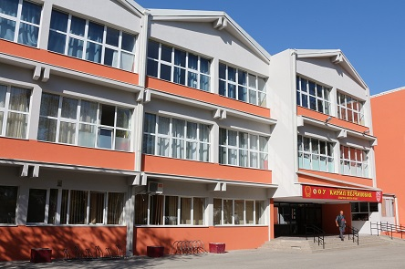
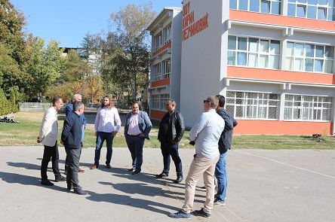
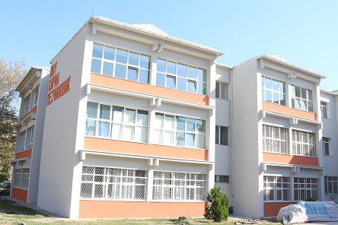
8. Енергетска ефикасност О.О.У Кирил Пејќиновиќ
Во соработка со Цементарница Усје, на основното училиште Кирил Пејчиновиќ, беше поставена термоенергетска фасада. Покрај ова, извршено е и поставување на прозорски опшивки и окапници. Со овие активности се изврши и чистење на столаријата и браваријата.
Со поставувањето на новата фасада учениците и вработените во училиштето ќе добијат потопли простории/училници во текот на зимскиот период, а воедно, ќе се заштедат и финансиски средства. За успешно завршување на градежните активности ангажирана беше фирмата ИНВЕСТ ДОМ Вевчани.

Slide 11
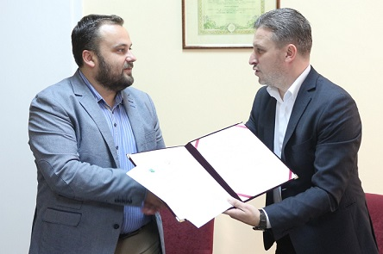
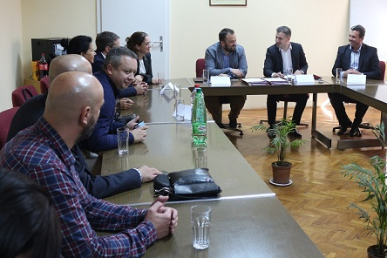
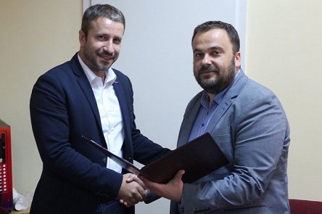
9. Потпишан меморандум за соработка со Факултетот за земјоделски науки и храна
Градоначалникот на Општина Кисела Вода Филип Темелковски и деканот на Факултетот за земјоделски науки и храна-Скопје, проф. Д-р Вјекослав Танасковиќ, денес потпишаа Меморандум за соработка на овие две институции.
Согласно истиот, договoрена е активна соработка која ќе придонесе за унапредување на деловното опкружување, благосостојба и просперитет, со приоритет на спроведување на иновативно креативната платформа “Градиме здрава, зелена и безбедна иднина-Безбедна животна средина во локалната заедница-Take green action”
На настанот во Факултетот за земјоделски науки и храна-Скопје, пристуствуваа и своја поддршка дадоа и градоначалникот на Општина Гази Баба Борис Георгиевски, директорот на Опитно поле ФЗНХ Лидија Бурназова и директорот на ДУРДМОВ Димитар Влахов, Горанчо Јакмовски.
Токму во државното учулиште за рехабилитација на деца и младинци со оштетен вид лоцирано во Кисела Вода, ќе се одржи првиот од заедничките проекти кои ќе следат согласно договореното.

Slide 12
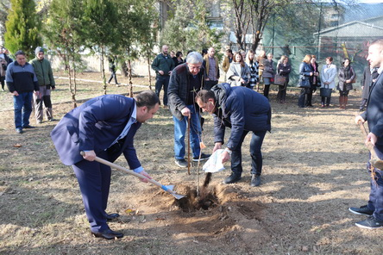
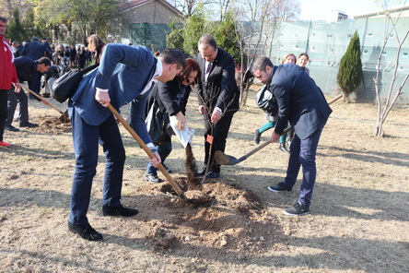
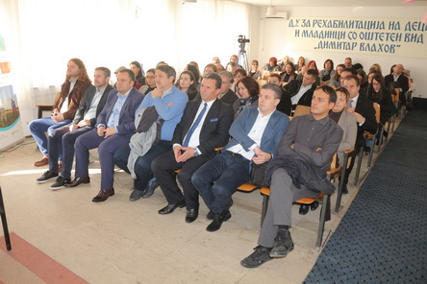
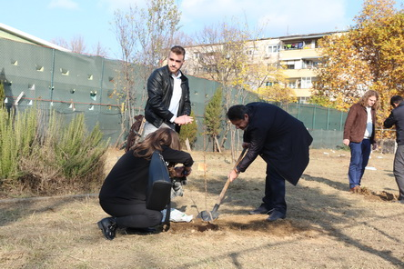
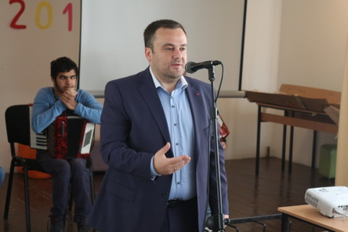
10. Промовирана иновативна платформа „Take Green Action“
“Безбедна животна средина во локалната заедница-Take green action“ е иновативната платформа која беше промовирана во Државното училиште за рехабилитација на деца и младинци со оштетен вид “ Димитар Влахов“ во Кисела Вода.
Настанот, организиран од страна на Општина Кисела Вода и ДУРДМОВ “Димитар Влахов“ – Скопје, во соработка со Факултетот за земјоделски науки и храна од Скопје, отпочна со музички точки од учениците од ДУРМДОВ “Димитар Влахов“ и од дечиња од детските градинки во општина Кисела Вода.

Slide 13
11. Поставување на прочистувачи на воздух низ градинките на територијата на Општина Кисела Вода
* Набавени се прочистувачи на воздух и поставени во сите објекти на ЈДГ Весели Цветови;
* Набавени се прочистувачи на воздух и поставени во сите објекти на ЈДГ 8 Март;

Slide 14
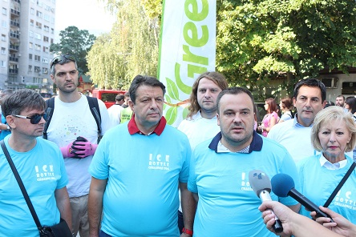
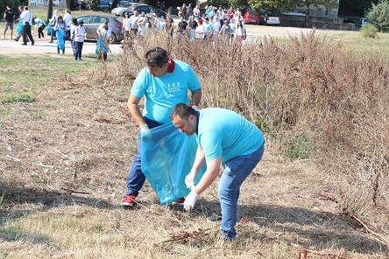
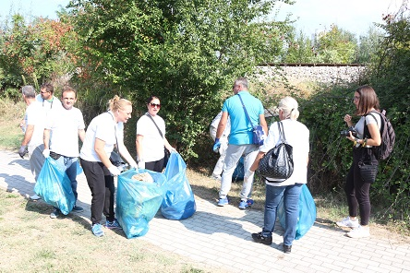
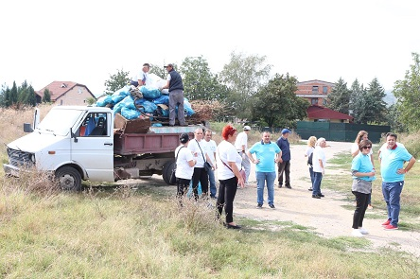
12. Активно учество на Светскиот ден на чистење отпад, Let’s Do It! World
По повод Светскиот ден на чистењето градоначалникот на Општина Кисела Вода заедно со заменик министерот за животна средина и просторно планирање Јани Макрадули, претседателот на Советот на општината Дарио Шимиќ и општинската администрација спроведоа акција за чистење на отпадоците кои од страна на несовесни граѓани се одложуваат на јавните површини.
За успешно спроведување на акцијата за чистење истата беше поддржана од Министерството за животна средина и просторно планирање, Град Скопје, како и од здруженијата Go Green и Ice Bottle Challenge. Исто така, вклучени во овие активности беа и дел од вработените во Цементарница УСЈЕ АД Скопје.
Покрај ова, со поддршка од Министерство за образование и наука и Општина Кисела Вода во сите основни училишта кои се под надлежност на локалната самоуправа вработените, наставниците и учениците извршија акција за расчистување на училишните дворови.
Глобалната акција за чистење која е иницирана од движењето „Let ’s Do it! World“ започна во 2008 година во Естонија. Целта на ова движење е зачувување на природата, како и создавање на почиста и поздрава животна средина во светот.

Slide 15

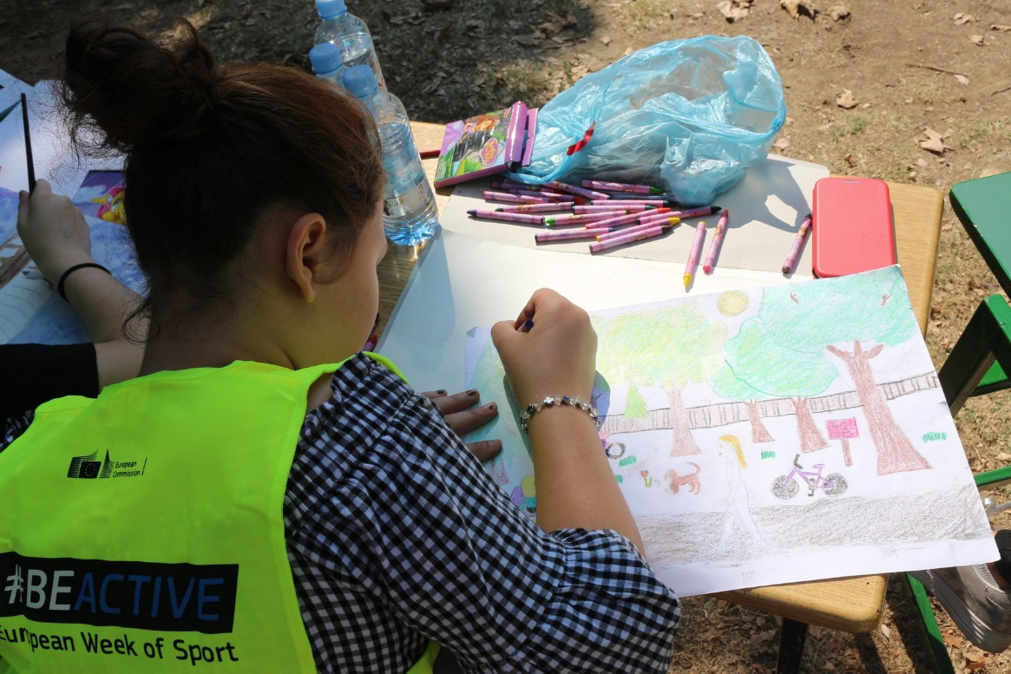
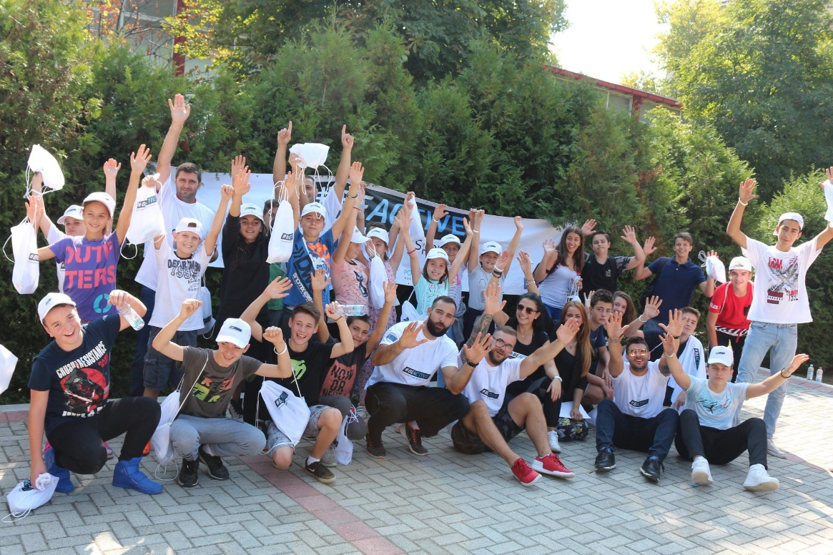
13. Активно учество на Европската недела на Мобилност
Општина Кисела Вода, за првпат се вклучи во Европската недела на мобилност, во соработка со Град Скопје и Министерство за Животна средина и просторно планирање.
Во Паркот Шопен, со одржа ликовен хепенинг на темата „Скопје град без возила“ на кој учество земаа ученици од неколку основни училишта.
Исто така, во соработка со Агенција за Млади и Спорт, во рамките на оваа недела, се оджаа и спортски активности, во кои учениците се натпреваруваа во неколку спортски активности организирани од познати македонски спортисти.
Исто така, низ основните училишта од страна на СВР Скопје, без направени и предавање на темата „безбедност во сообраќајот“.

Slide 16
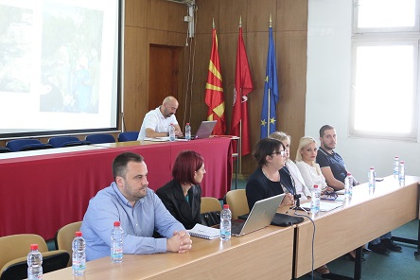
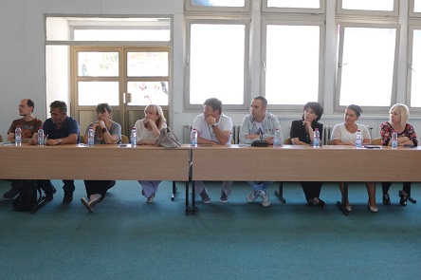
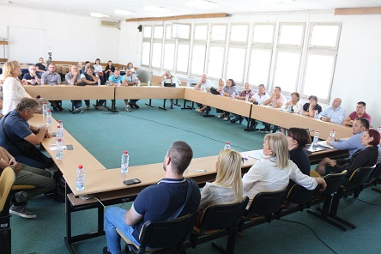
14. Организирана трибина во соработка со „Зелен институт“ на тема – управување со отпад
Општина Кисела Вода во организација на НВО „Зелен институт“ се одржаа јавна дебата на тема: План за комуникација и кампања против диво депонирање на отпад.
На оваа дебата која беше поддржана од страна на градоначалникот на Општина Кисела Вода, Филип Темелковски, граѓани, претставници од државни институции, како и членови од невладините организации и здруженија имаа можност пред градоначалникот да даваат предлози и идеи за изнаоѓање на решенија за проблемот со отпадот/дивите депонии на територијата на општината. Присутни на дебата беа и вработени во општината.
Пред присутните свое обраќање имаше и Наташа Амдиу, претседател на НВО „Зелен институт“ која говореше за Причините за создавање и препораки за санирање на дивите депонии. Амдиу нагласи дека нивната цел е да се мапираат повеќе диви депонии, да се дискутира со граѓаните и да се слушнат нивните предлози за изнаоѓање на решение на проблемот со дивите депонии.
Покрај ова, на оваа дебата се обрати и Христина Оџаклиеска, член на Советот на Општина Кисела Вода.
На крајот, сите присутни на дебатата се согласија дека во иднина треба заеднички, активно да се работи за подигнување на јавната свест кај граѓаните, се со цел за подобрување на животната средина.

Slide 17

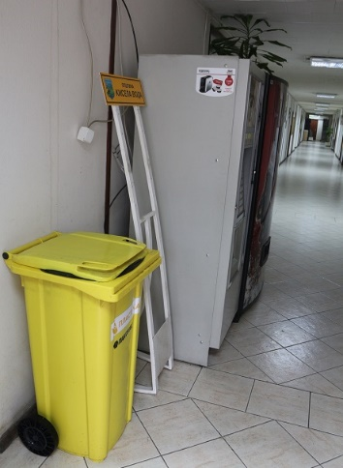
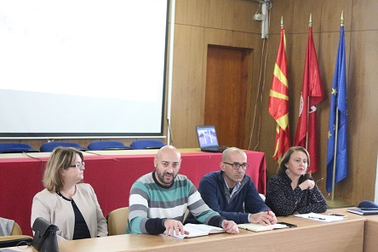
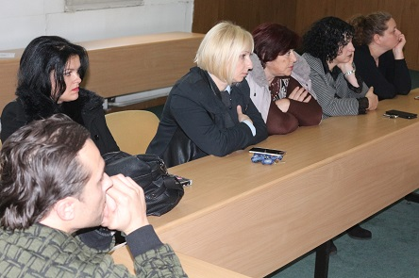
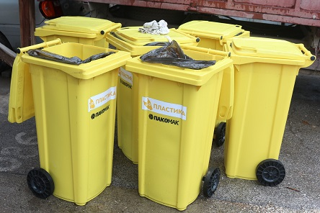
15. Организирана јавна дебата на тема – Управување со пластичен отпад и поставување на корпи за пластичен отпад во просториите на општината во соработка со „Пакомак“;
Општина Кисела Вода одржа јавна дебата по повод одбележувањето на Европската недела за помалку отпад + пластичен отпад.
Преставници од локалната самоуправа, здруженија и невладини организации дискутираа за заедничко изнаоѓање на решенија за справување со отпадот на територијата на општината. Тие на оваа средба дадоа повеќе идеи и предлози кои би придонеле за почиста Кисела Вода.
Пред присутните се обрати д-р Христина Оџаклиеска, член на Советот на Општина Кисела Вода. Оџаклиеска која даде голема поддршка за одржување на оваа дебата, ја истакна важноста на улогата на сите засегнати страни во напорите за спречување со дивото депонирање на отпад. Таа нагласи дека едукацијата на населението за правата и обврските при постапувањето со отпад, но и спроведувањето на законската регулатива од страна на надлежните служби, ќе придонесе кон активно вклучување на сите засегнати страни во надминувањето на проблемот. Додека, Мирјана Китановска, воспитувач во градинката ЈДГ „8 март“, објект „Расадник“, објасни како нивната градинка го има добиено највисокото еколошко признание, зеленото знаме и како истата работи на полето за зачувување на животната средина.
Во соработка со Пакомак – Друштво за управување со пакување и отпад од пакување , во просториите на Општина Кисела Вода поставени се пластични канти за селекција на пластика, се со цел, селекцијата на отпадот да започне од работните простории на вработените во истата.

Slide 18
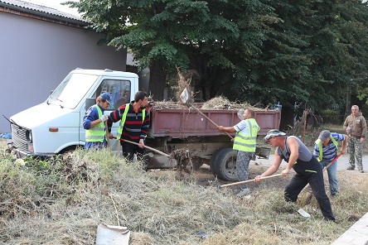
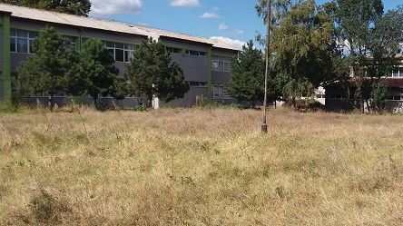
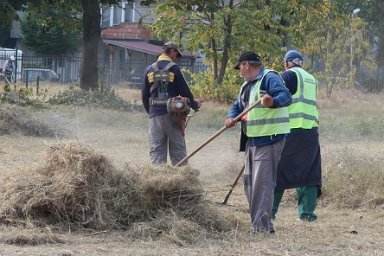
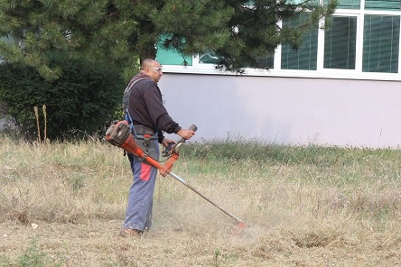
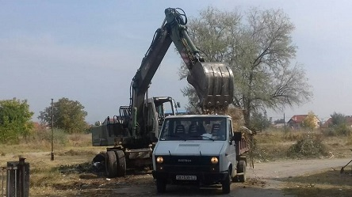

16. Чистење на дворот на О.О.У Кузман Шапкарев
Спроведена беше голема акција во дворот на училиштето Кузман Шапкарев, каде што се косеа нараснатите тревни површини, се кастрат гранките на дрвјата и грмушките, како и се расчистуваат и отпадоците одложени на истиот.
За успешно спроведување на акцијата, локалната самоуправа вклучи 20 сезонски работници, како и механизација, два камиони и еден багер.

Slide 19




17. Чистење на игралиштето „Вембли“;
Направена беше и акција за чистење на спортското игралиште „Вембли“, како и дел од трим патеката која се наоѓа во негова близина.

Slide 20






18. Соработка со „Волонтен центар“ на тема – подигнување на јавната свест за животната средина
По повод одбележувањето на 13 Ноември, Денот на ослободувањето на Скопје од фашистичкиот окупатор Општина Кисела Вода Вода во соработка со Волонтерски центар - Скопје, во ЈДГ „8 Март“, објект „Расадник“ организираше настан насловен „Слободно Скопје, чисто Скопје“. Истиот има за цел подигнување на свесноста на граѓаните за заштита на животната средина и соодветен менаџмент со отпадот.
Градоначалникот Филип Темелковски, претседателот на Советот Дарио Шимиќ, секретарот на Општината, Александар Алексовски заедно со повеќе волонтери од земјава и странство спроведоа активности за цртање на подземните контејнери во близина на градинката.
Додека, на ѕидот на градинката насликаа графит преку кој се испраќа порака до граѓаните за совесно однесување и создавање на поздрава и почиста животна средина.

Slide 21



19. Садење на дрва низ територијата на Општина Кисела Вода
Општина Кисела Вода спроведува активности за садење на разни видови на високо стеблести дрва за парковско уредување на својата територија.
Локалната самоуправа со цел да делува за намалување на аерозагадувањето и следната година ќе продолжи со засадување на нови садници. Активностите на терен ги врши фирмата ДПТУ ГРЕЕН ПИАНТИ ДООЕЛ.

Slide 22






20. Чистење на Депонии и нивна преманамена во Парк (Герника, Усје и Адора);
Се работеше и на отстранување на диви депонии, како и нивна пренамена т.е конечно решение. За време на светскиот ден на чистење отпад Let’s Do it! World. Исчистена беше дивата депонија под мостот на Бул. Србија, во соработка со КХС Скопје. Потоа, се работење и на уште три големи депонии и тоа: Герника – месноста Дупки, позади зградат Адора и Усје.
Местото Дупки беше целосно решен, во соработка со Град Скопје и ЈП Паркови и зеленило истата е веќе пренаменета во парк, нов Парк Герника, кој ќе биде пријатно место за одмор и рекреација на жителите од овој дел од градот.
Поставени беа повеќе од 200 дрвца, хортикултурно се уредува, поставена е и хидратанта мрежа со цел зеленилото да биде одржувано со повеќе од 84 прскалки и 13 шахти.

